Slide 1
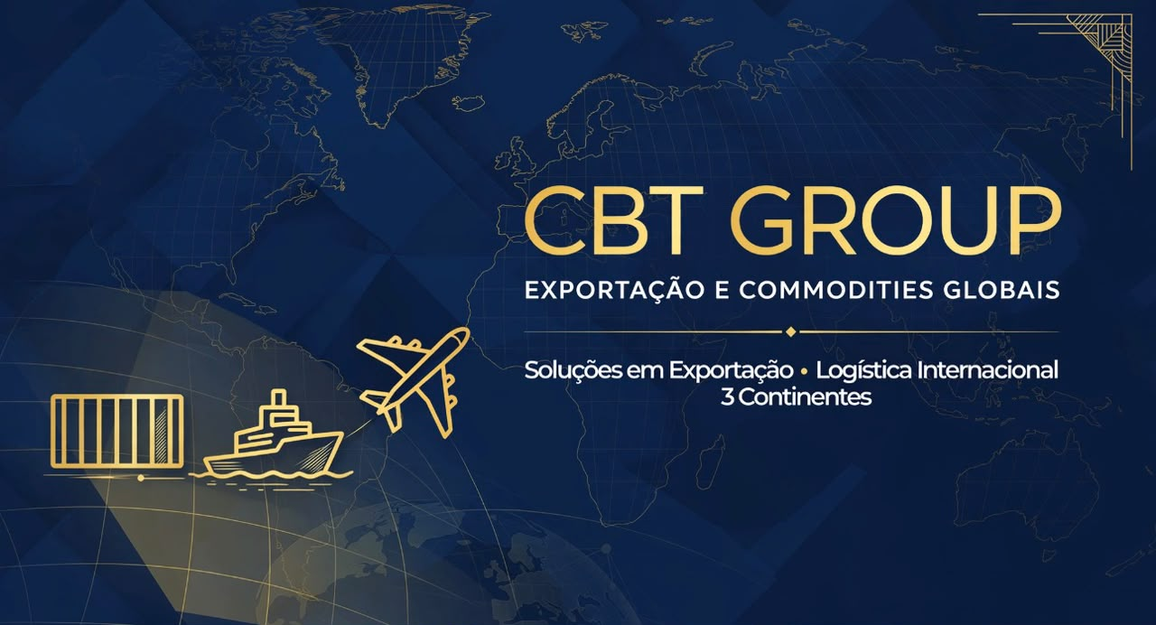
APRESENTAÇÃO INSTITUCIONAL | MERCADO CHINÊS

Slide 2
CBT GROUP
01 / VISÃO GERAL
Oportunidade comercial de exportação
FRANGO CONGELADO BRASILEIRO
Portfólio destinado à negociação com compradores internacionais, com destaque para Xangai, China.
DESTINO
MODAL
TETO INDICATIVO
Xangai, China
Marítimo refrigerado
US$ 3.500/ton
CBT GROUP • PROJEÇÃO COMERCIAL SUJEITA À CONFIRMAÇÃO

Slide 3
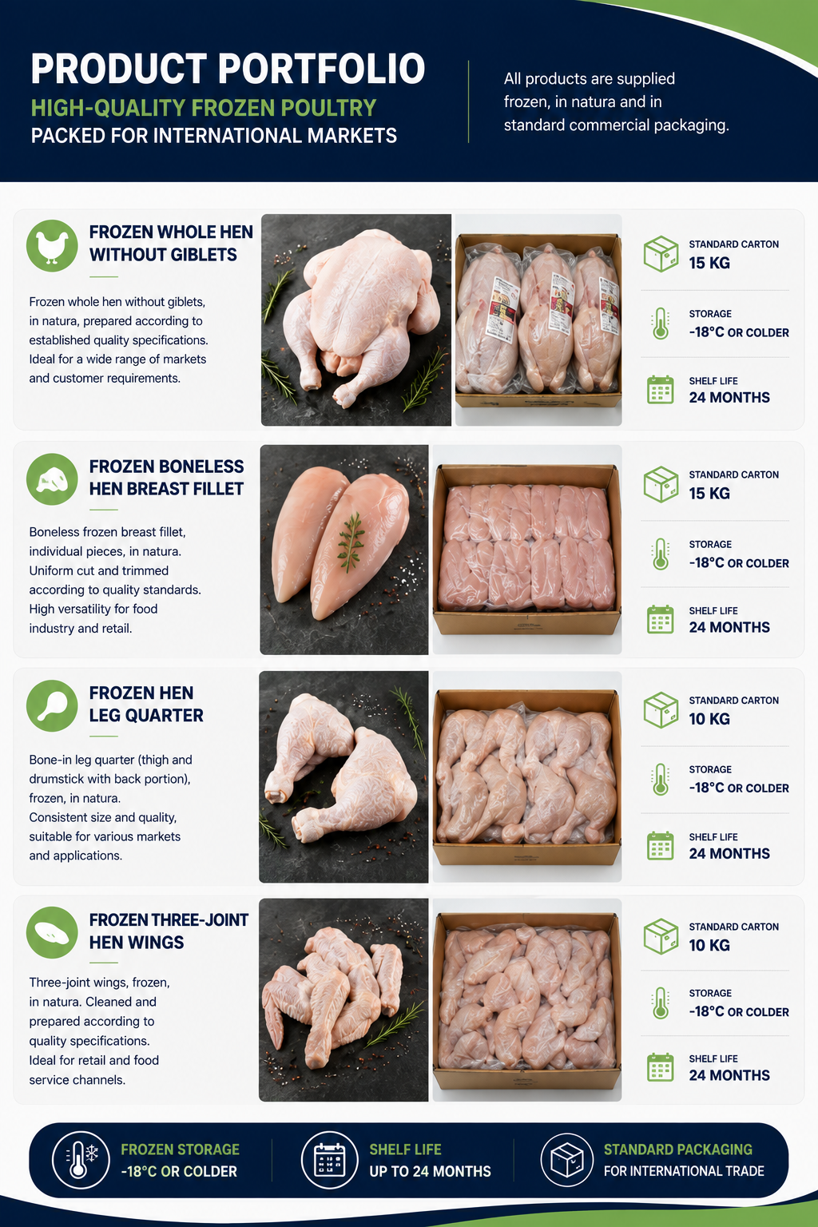
CBT GROUP
02 / PRODUTOS
Portfólio de produtos congelados
ASAS
Congeladas, linha Geral e Halal
DORSAL / QUARTER LEG
Cortes congelados com osso
FILÉ DE PEITO
Cortes congelados sem osso
HEN
Ave inteira congelada
FILEZINHO
Tenderloin congelado
CBT GROUP • PROJEÇÃO COMERCIAL SUJEITA À CONFIRMAÇÃO

Slide 4
CBT GROUP
03 / PREÇOS INDICATIVOS
Tabela executiva de venda • CIF Xangai
PRODUTO
LINHA GERAL
LINHA HALAL
Asa
3.070
3.280
Dorsal
2.850
3.060
Filé de peito
3.290
3.500
Hen
2.630
2.840
Filezinho
3.290
3.500
Valores em USD/ton • Simulação comercial, não cotação vinculante. Impostos e desembaraço na China não incluídos.
CBT GROUP • PROJEÇÃO COMERCIAL SUJEITA À CONFIRMAÇÃO

Slide 5
CBT GROUP
04 / EXECUÇÃO
Próximos passos da operação
01
Validar disponibilidade
Volumes, especificações e embalagens por produto.
02
Confirmar logística
Cotação reefer, seguro, rota marítima e Incoterm.
03
Verificar requisitos
Habilitações sanitárias e certificações vigentes por destino.
04
Formalizar condições
Negociação com o comprador, pagamento e contrato.
Material institucional e comercial da CBT Group. Sem identificação de fornecedores ou apresentação de resultados internos.
CBT GROUP • PROJEÇÃO COMERCIAL SUJEITA À CONFIRMAÇÃO

Slide 6
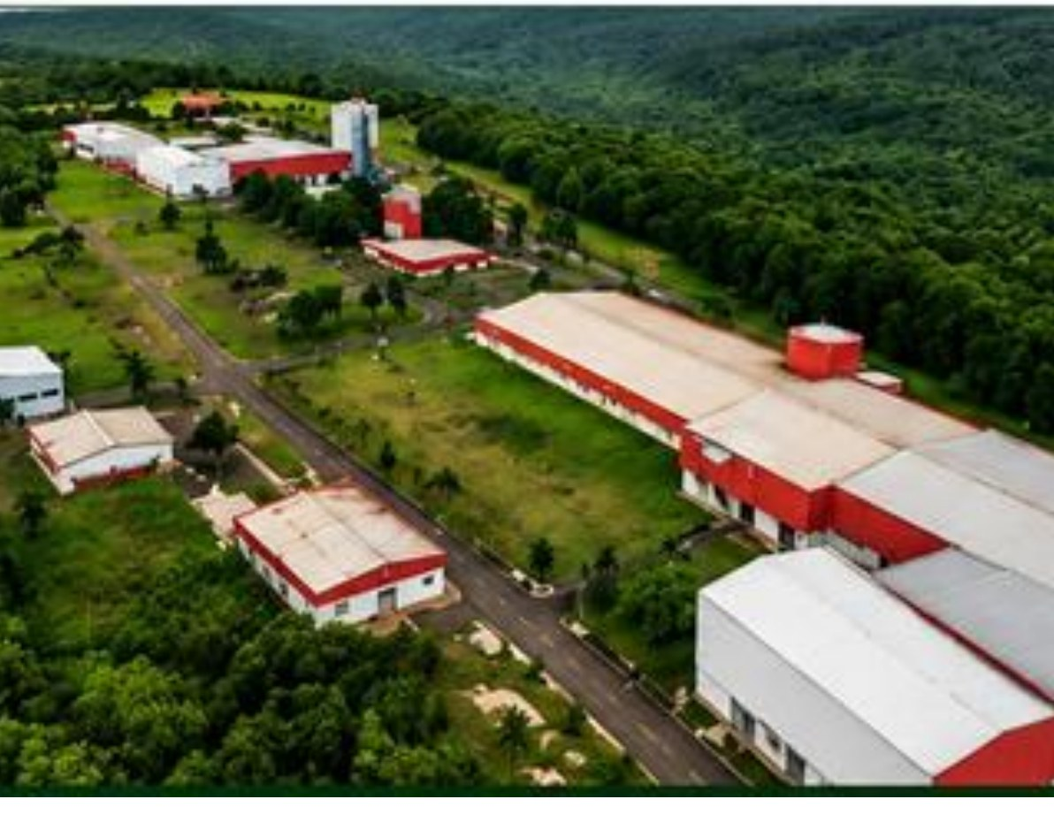
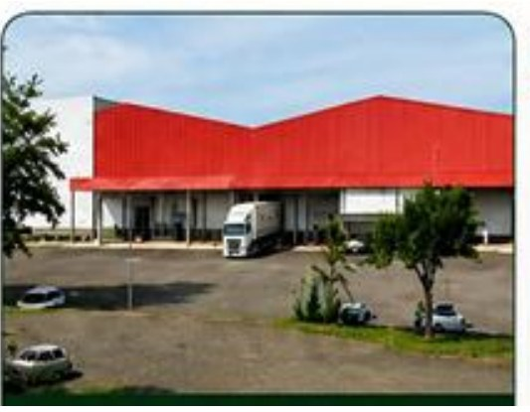
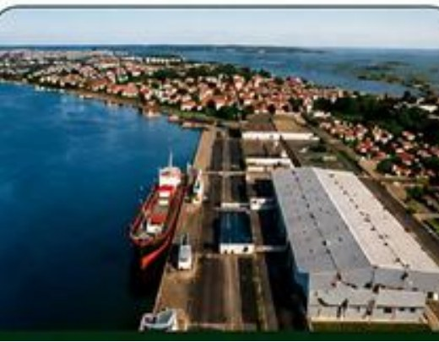
CBT GROUP
05 / ESTRUTURA E LOGÍSTICA
Estrutura operacional e cadeia de exportação
ESTRUTURA INDUSTRIAL
EXPEDIÇÃO REFRIGERADA
COMÉRCIO INTERNACIONAL
Referência visual da infraestrutura produtiva
Fluxos de recebimento e embarque
Operação portuária e cadeia marítima
Imagens fornecidas para referência institucional. Não identificam publicamente unidades, operadores ou fornecedores.
CBT GROUP • APRESENTAÇÃO CONFIDENCIAL • INFORMAÇÕES SUJEITAS À VALIDAÇÃO

Slide 7
CBT GROUP
06 / LICENÇAS E CONFORMIDADE
Documentação sanitária e Halal — visão executiva
INSPEÇÃO SANITÁRIA
HABILITAÇÕES DE EXPORTAÇÃO
Documentação histórica indica estabelecimento sob inspeção federal brasileira. Situação atual e escopo por produto devem ser reconfirmados.
Registros apresentados mencionam mercados internacionais. A autorização específica e atual para a China continental não está demonstrada.
CERTIFICAÇÃO HALAL
CONTROLE DOCUMENTAL
Há certificado de conformidade Halal e exemplo de certificação por lote. O certificado geral apresentado expirou em abril de 2024.
Certificados vigentes, rastreabilidade, especificações e autorizações serão disponibilizados no processo formal de diligência, sob confidencialidade.
Não constitui atestado de licença atual ou habilitação chinesa. Verificação documental obrigatória antes da contratação.
CBT GROUP • APRESENTAÇÃO CONFIDENCIAL • INFORMAÇÕES SUJEITAS À VALIDAÇÃO

Slide 8
CBT GROUP
07 / GOVERNANÇA COMERCIAL
Confidencialidade e diligência para investidores
MATERIAL DE DIVULGAÇÃO CONTROLADA
PRÓXIMAS ETAPAS
01
Apresentação de produtos, condições comerciais e logística via CBT Group.
1. Confirmação documental
2. Due diligence confidencial
3. Cotação e condições finais
4. Contratação e embarque
02
Identidade dos fornecedores e contatos industriais protegidos.
03
Verificação independente de documentos em fase contratual, mediante NDA.
04
Validação da licença sanitária, Halal vigente e destino antes do embarque.
CBT GROUP • APRESENTAÇÃO CONFIDENCIAL • INFORMAÇÕES SUJEITAS À VALIDAÇÃO

